Slide 1
ASIA.-LA VUELTA AL MUNDO EN 885 JARDINES.- COREA.-Seoul.-Olimpic Park.-Seoul.-Biwon Secret Garden.-Dongdaemun Design Park & Plaza.-Changdeok Palace Gardens.-Daehan Dawon Turismo Plantation
Selección de textos y fotografías por
JOSE ELIAS BONELLS

Slide 2
Seoul.-Olimpic Park.-
Parque Olímpico de Seúl, acortado a Olpark, es un Parque Olímpico construido para albergar los Juegos Olímpicos de Verano 1988 .
Se encuentra en Songpa-gu , Bangi-dong.

Slide 3
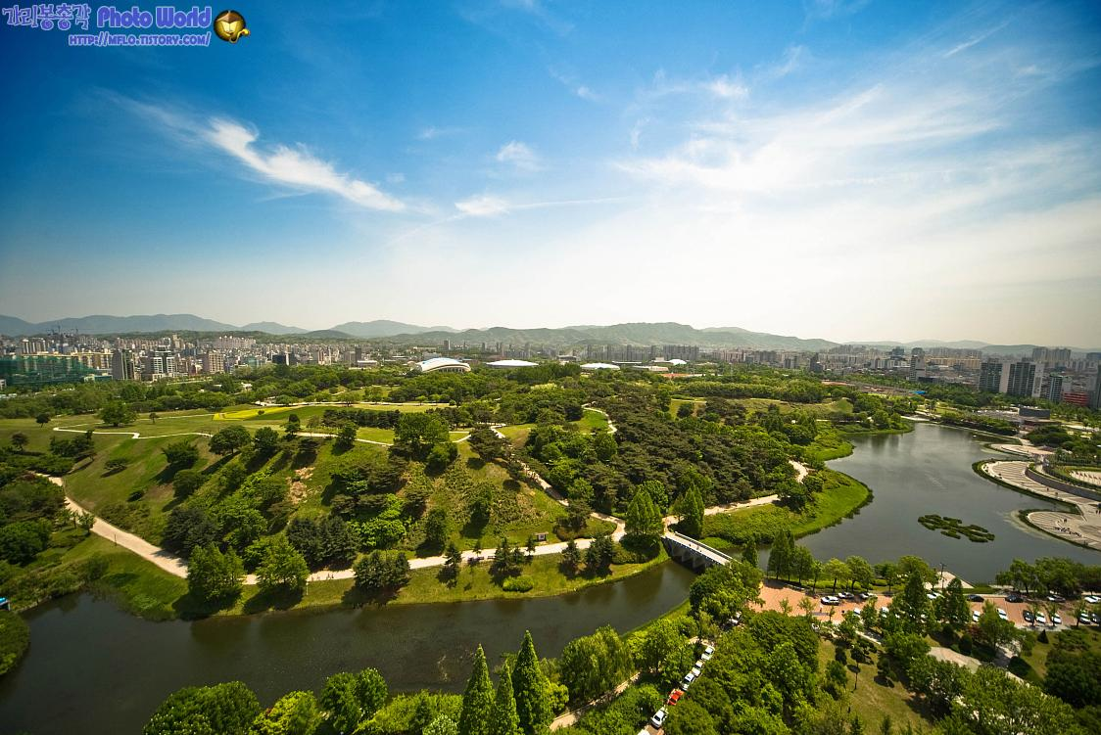
Notes:
Seoul.-Olimpic Park.-

Slide 4
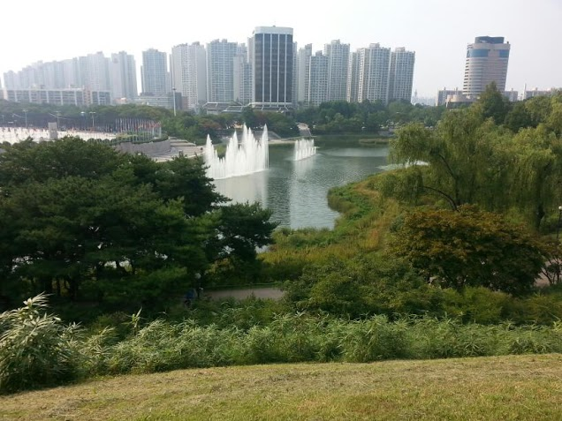
Notes:
Seoul.-Olimpic Park.-

Slide 5
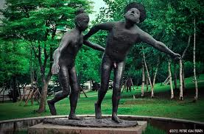
Notes:
Seoul.-Olimpic Park.-

Slide 6
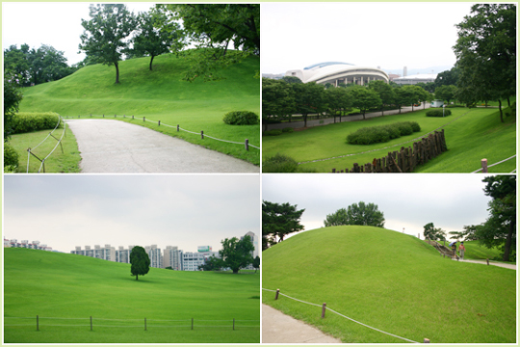
Notes:
Seoul.-Olimpic Park.-

Slide 7
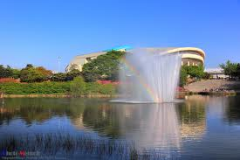
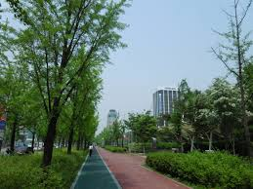
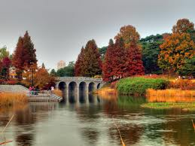
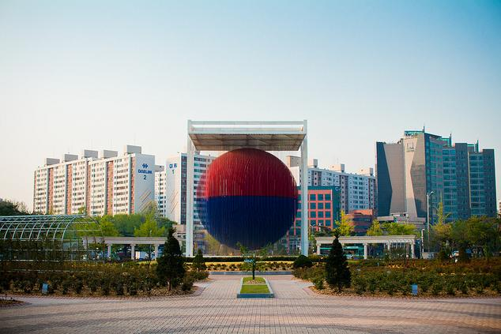
Notes:
Seoul.-Olimpic Park.-

Slide 8
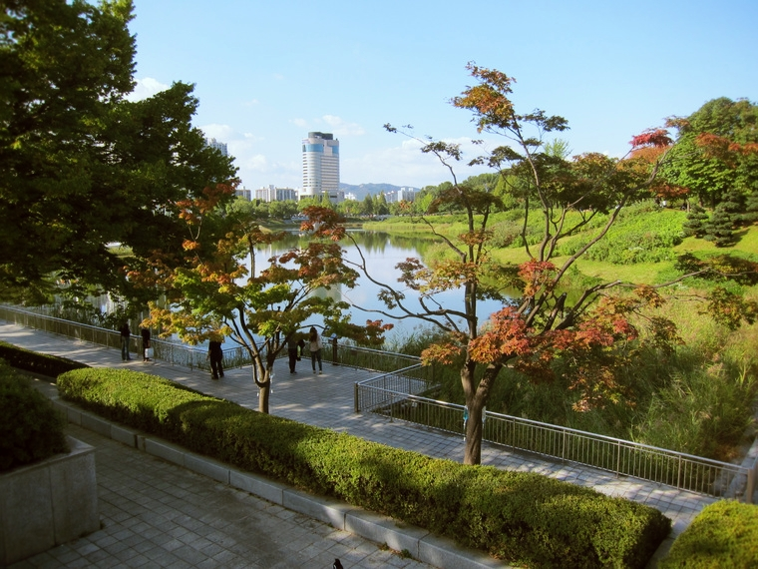

Slide 9
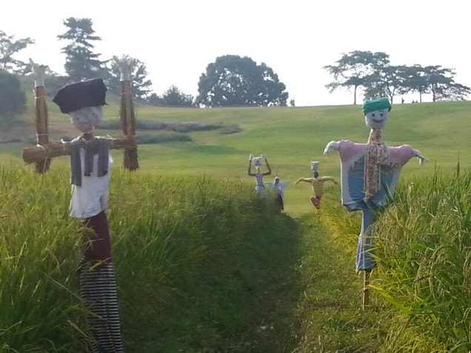
Notes:
Seoul.-Olimpic Park.-

Slide 10
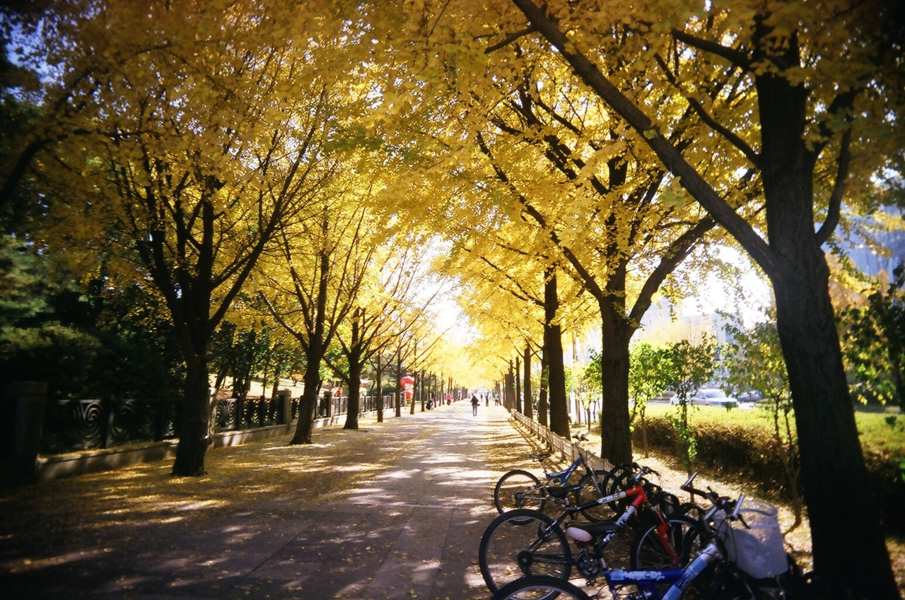
Notes:
Seoul.-Olimpic Park.-

Slide 11
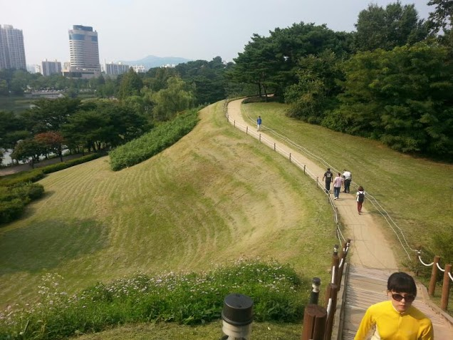
Notes:
Seoul.-Olimpic Park.-

Slide 12
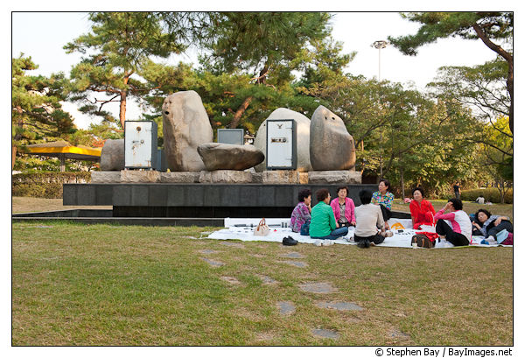
Notes:
Seoul.-Olimpic Park.-

Slide 13
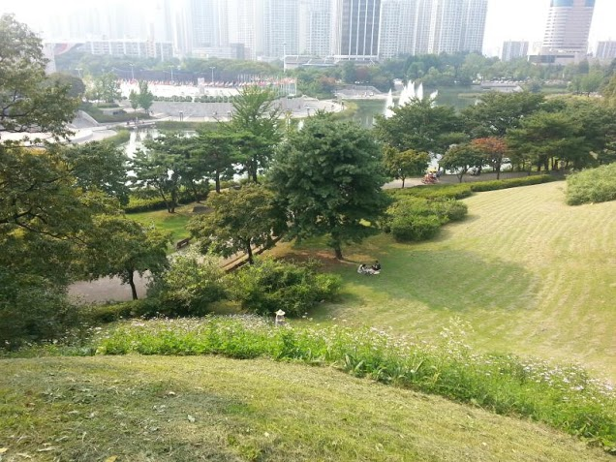
Notes:
Seoul.-Olimpic Park.-

Slide 14
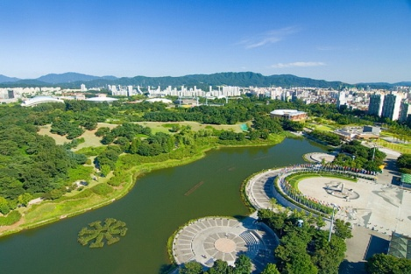
Notes:
Seoul.-Olimpic Park.-

Slide 15
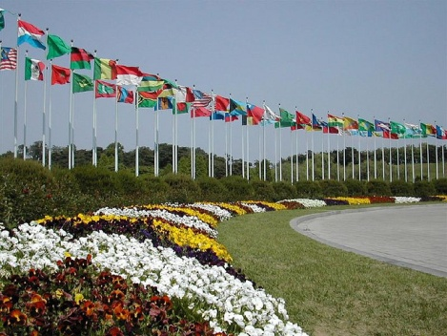
Notes:
Seoul.-Olimpic Park.-

Slide 16
Seoul.-Biwon Secret Garden
Changdeokgung ( Hangul , 창덕궁,昌德宫, literalmente, "Prosperar Virtud Palace") - también conocido como el Palacio Changdeokgung o Changdeok Palace - se encuentra en un gran parque en Jung-gu , Seoul , Corea del Sur .
Es uno de los " Cinco Grandes Palacios "construidos por los reyes de la Dinastía Joseon (1392-1897).
Ya que se encuentra al este del Palacio Gyeongbok , Changdeokgung, junto con Changgyeonggung , también se conoce como el "Oriental Palace "(동궐,东阙, Donggwol).

Slide 17
Detrás del palacio se encuentra en (32 ha) Huwon (후원,后苑, jardín trasero), que fue construido originalmente para el uso de la familia real y las mujeres del palacio.
El jardín incluye un estanque de lotos, pabellones y prados verdes, árboles y flores.
Hay más de 26.000 ejemplares de un centenar de especies diferentes de árboles en el jardín y algunos de los árboles detrás del palacio tiene más de 300 años de antigüedad.
El jardín para el uso privado del rey había sido llamado 'Geumwon' (금원,禁苑, jardín Forbidden) porque incluso altos funcionarios no se les permitió entrar sin permiso del rey.

Slide 18
También se ha llamado "Naewon '(내원, 内 苑," jardín interior ").
Hoy coreanos a menudo lo llaman 'Biwon' (비원,秘院, Secret garden), que deriva de la oficina del mismo nombre en el siglo XIX.
Aunque el jardín tenía muchos otros nombres, el que se usa con mayor frecuencia a través de período de la dinastía Joseon fue 'Huwon ».
En septiembre de 2012, el pabellón Buyongjeong en el jardín volvió a abrir después de un año del proyecto de restauración .
El pabellón fue restaurado en base a la Donggwoldo de 1820, Tesoro Nacional de Corea del Sur No.

Slide 19
Una variedad de ceremonias de acogida por el rey se celebraron en Huwon.
En el primer período de la dinastía Joseon, inspecciones militares han participado con él mismo rey que había practicado muchas veces. rey Sejo tenía tropas desfile y matriz antes de que él o les mandó por él mismo en el jardín.
Además, dando fiestas, juegos de tiro con arco, o disfrutar de los fuegos artificiales en Huwon.
El Ongnyucheon (옥류천, 玉 流川, "Jade Stream") área es de particular interés. Contiene un canal de agua en forma de U esculpida en 1636 por copas de vino flotantes, con una pequeña cascada y un poema inscrito en la roca por encima de ella.
El área también contiene cinco pequeños pabellones.

Slide 20
Changdeokgung se añadió a la UNESCO Patrimonio de la Humanidad en 1997.
El comité de la UNESCO inscribió que el sitio afirmó que el lugar era un "ejemplo excepcional de la arquitectura del palacio del Lejano Oriente y el diseño de jardines" ser excepcional porque los edificios están "integrados y armonizados con el entorno natural" y adaptándose "a la topografía y la retención de la cubierta arbórea autóctona ».
Algunas partes del palacio se utilizaron para filmar el popular drama coreano Dae Jang Geum , en la primera década del siglo XXI.

Slide 21
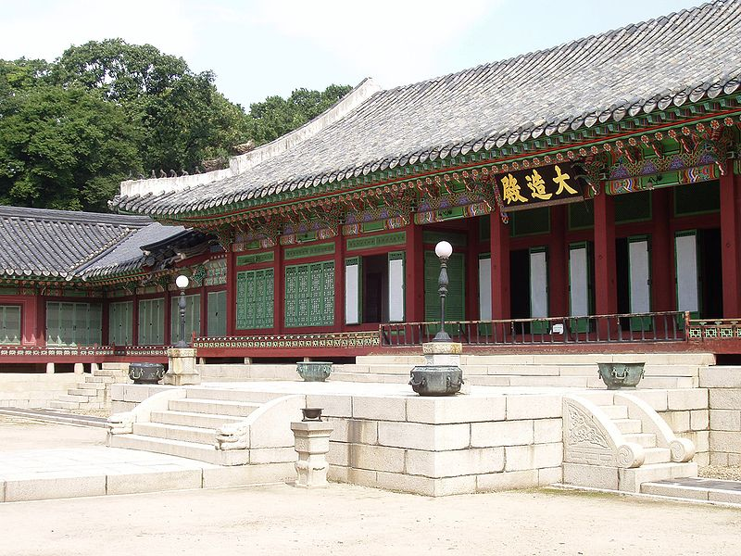
Notes:
Biwon Secret Garden.-Daejojeon

Slide 22
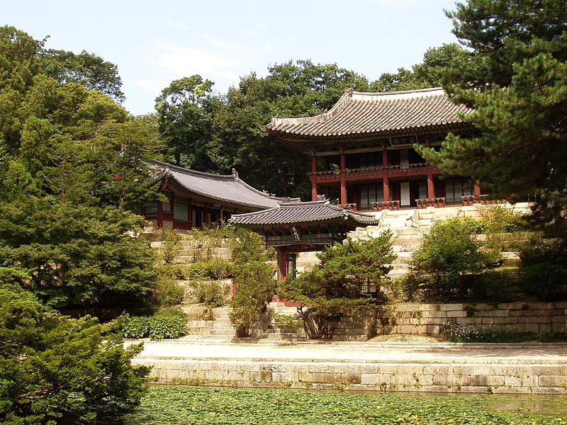
Notes:
Biwon Secret Garden.-Juhamnu

Slide 23
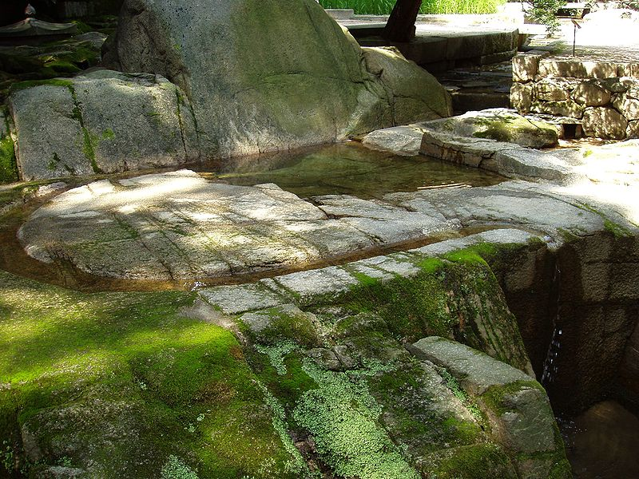
Notes:
Biwon Secret Garden.-Ongnyucheon
Ongnyucheon
Ongnyucheon
Ongnyucheon
Ongnyucheon

Slide 24
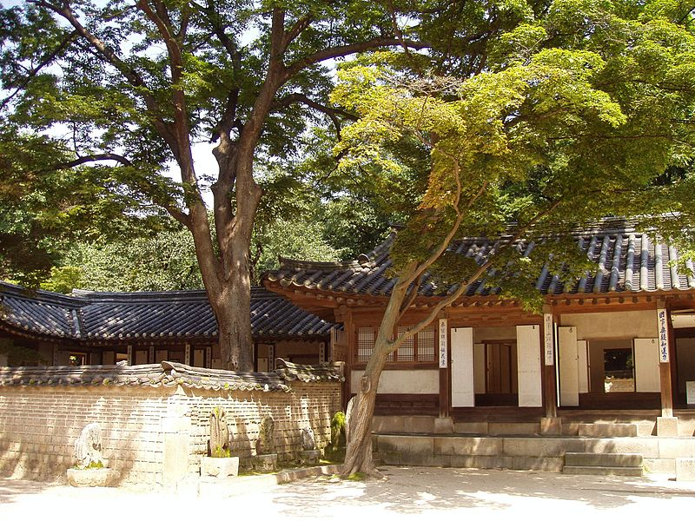
Notes:
Biwon Secret Garden.-Yeongyeongdang

Slide 25
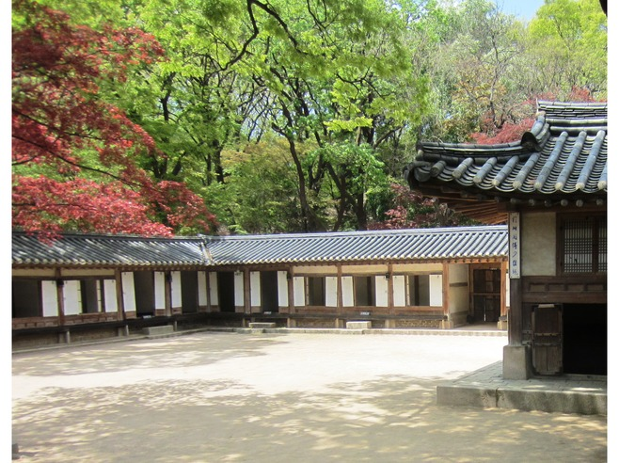
Notes:
Seoul.-Biwon Secret Garden.

Slide 26
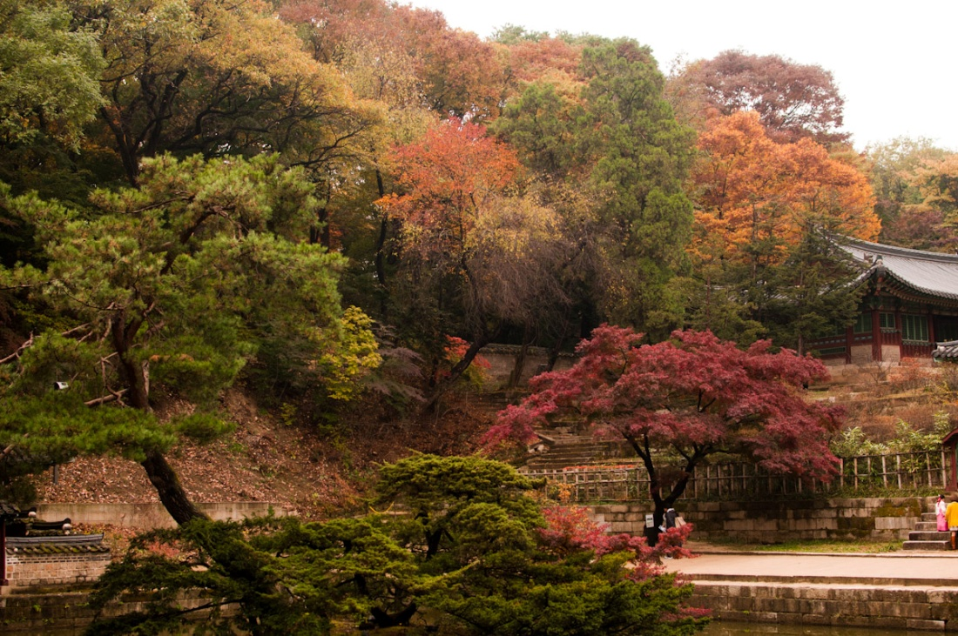
Notes:
Seoul.-Biwon Secret Garden

Slide 27
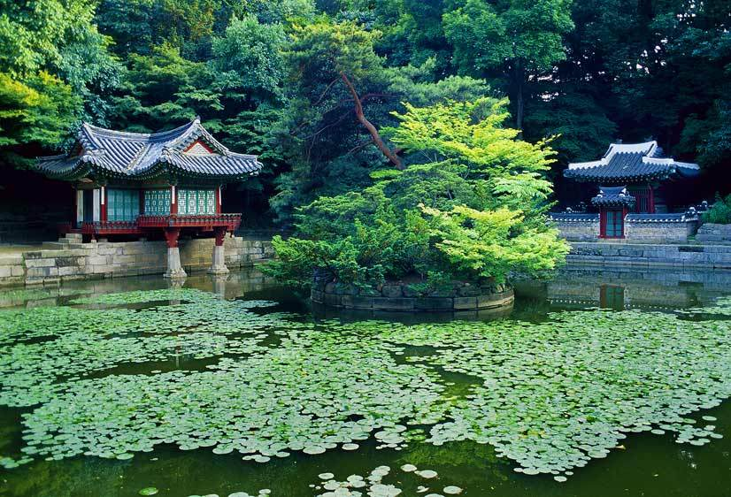
Notes:
Seoul.-Biwon Secret Garden

Slide 28
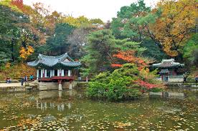
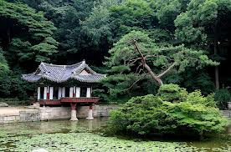
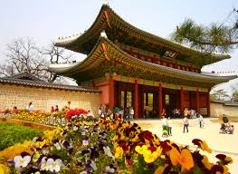
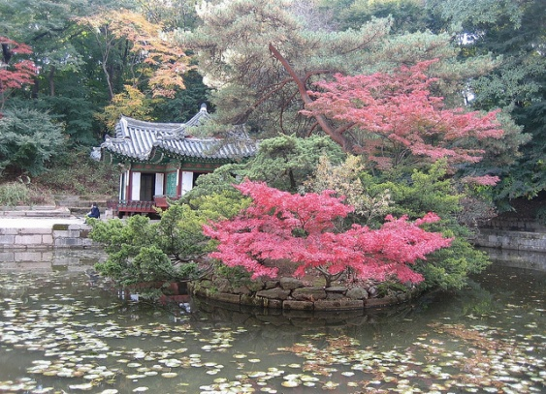
Notes:
Seoul.-Biwon Secret Garden

Slide 29
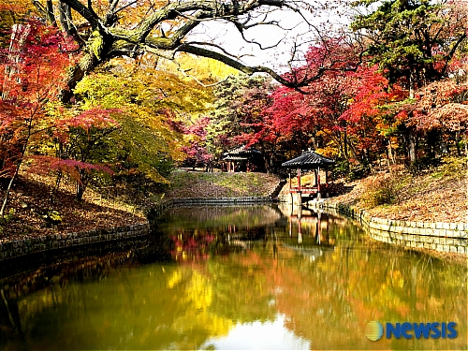
Notes:
Seoul.-Biwon Secret Garden

Slide 30
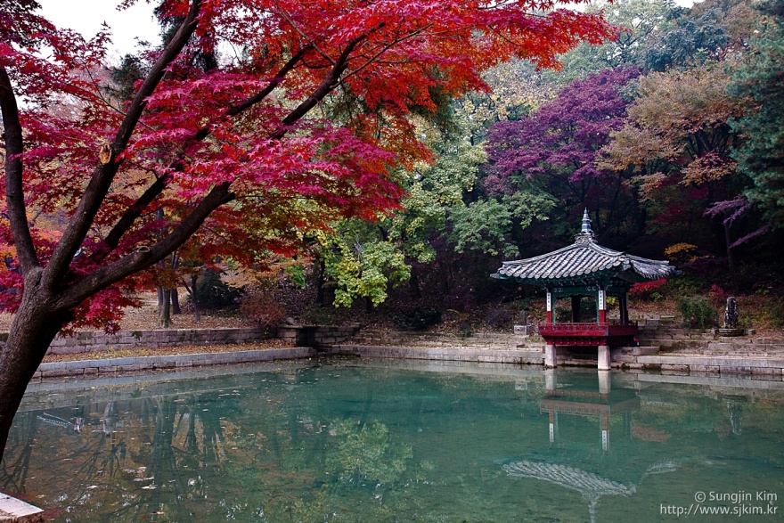
Notes:
Seoul.-Biwon Secret Garden

Slide 31
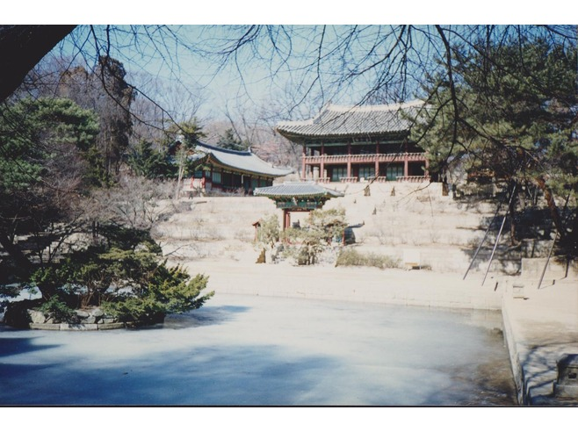
Notes:
Seoul.-Biwon Secret Garden

Slide 32
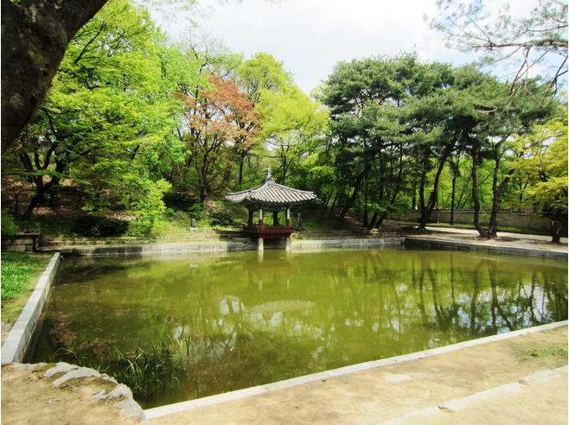
Notes:
Seoul.-Biwon Secret Garden

Slide 33
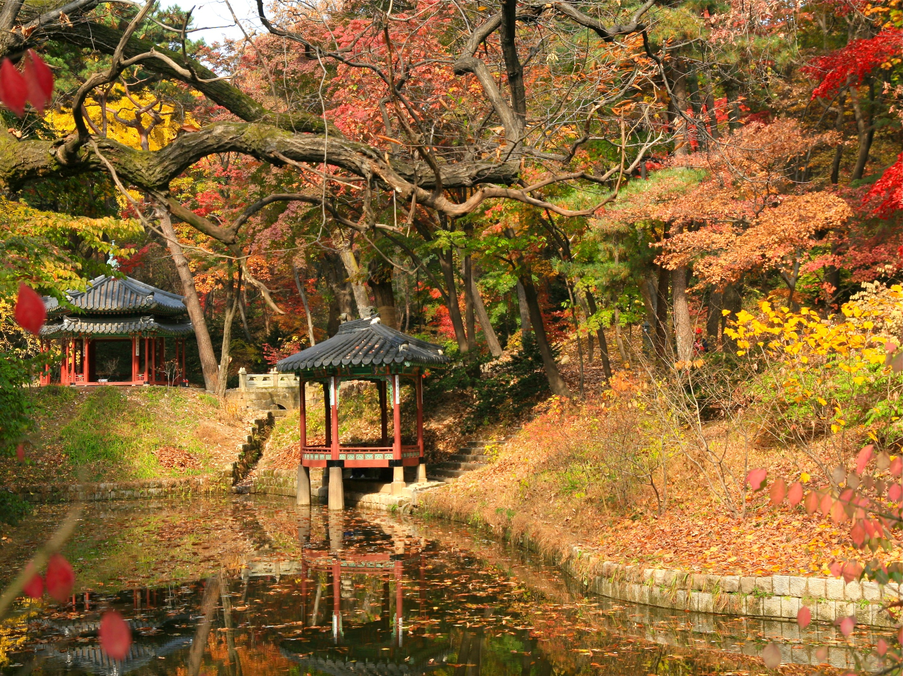
Notes:
Seoul.-Biwon Secret Garden

Slide 34
Dongdaemun Design Park & Plaza
El Dongdaemun Design Plaza & Park (DDP) es un gran desarrollo urbanístico del proyecto en construcción en Dongdaemun , Seúl , Corea del Sur .
El plan incluirá un parque de usos múltiples, una plaza de moda, un centro comercial subterráneo, y una restauración de una serie de elementos del patrimonio nacional.
Inicialmente, estaba previsto para la finalización en 2010, coincidiendo con la designación de Seúl como Capital Mundial del Diseño ese año el DDP ahora se completará en 2014..

Slide 35
Los organizadores esperan hacer Dongdaemun el centro de la moda de Corea del Sur y posiblemente toda la región de Asia-Pacífico región.
El Dongdaemun Design Plaza, diseñado por la británica arquitecta iraquí Zaha Hadid , contará con un centro de información de diseño de moda con salas de reuniones y una sala de conferencias. Habrá un salón de convenciones de usos múltiples y una serie de salas de exposiciones.
Actuará como plataforma de pruebas para varios productos de diseño corporativo, así como un lugar para el intercambio cultural y la cooperación internacionales.

Slide 36
El Diseño Parque Dongdaemun reemplazará el béisbol mayor de Dondaemun y estadios de fútbol y sus mercadillos adyacentes y los vendedores ambulantes.
Se espera que un distrito comercial general con áreas de atletismo se construirá.
La Plaza Cultural Underground permitirá el acceso a las zonas este y oeste del distrito de la moda de Dongdaemun que está atravesada en la planta baja por una carretera principal.
Se conectará a la Arcade metro Euljiro, así como a Dongdaemun Historia y la estación de Parque de la Cultura . La plaza subterránea se incorpora en la estructura del parque de diseño y el diseño de la plaza. Se contará con espacios para espectáculos y exposiciones.

Slide 37
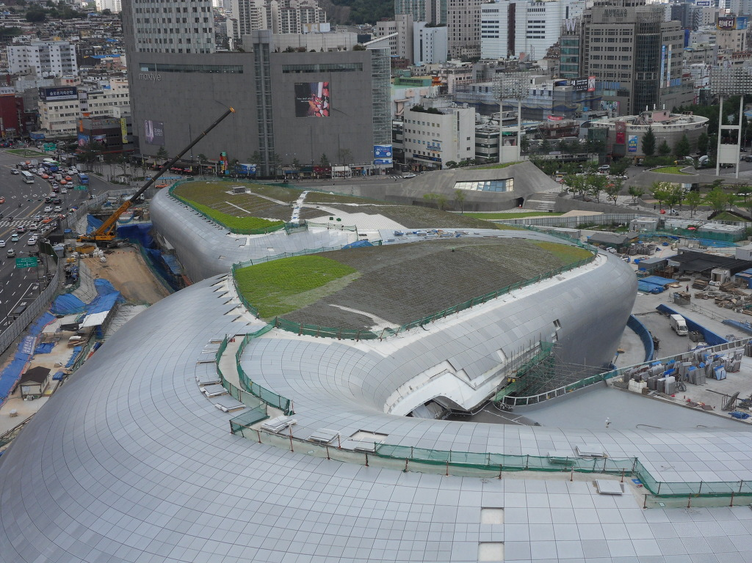
Notes:
Dongdaemun Design Park & Plaza.-

Slide 38
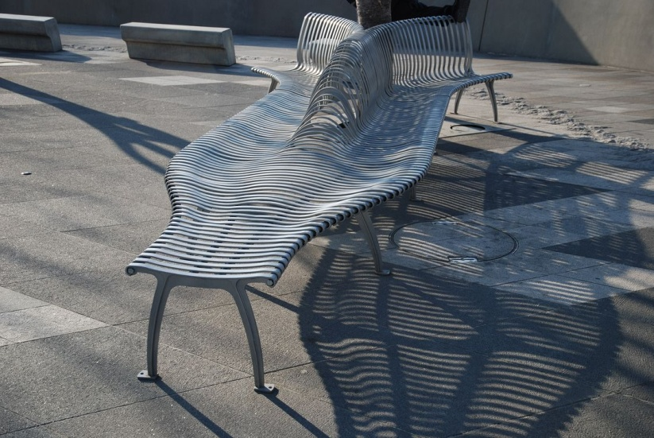
Notes:
Dongdaemun Design Park & Plaza.-

Slide 39
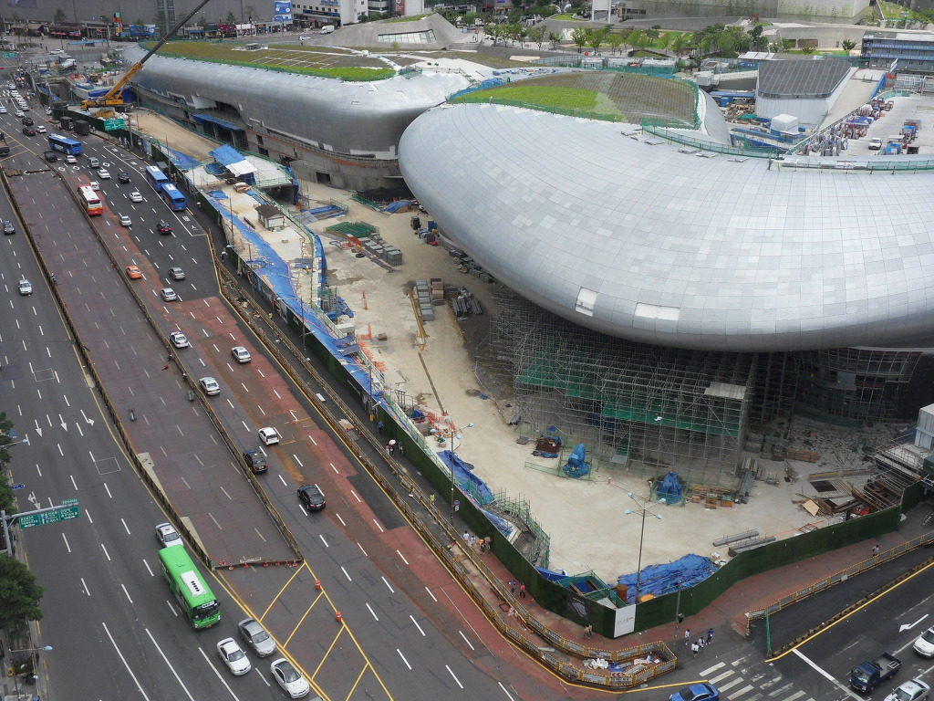
Notes:
Dongdaemun Design Park & Plaza.-

Slide 40
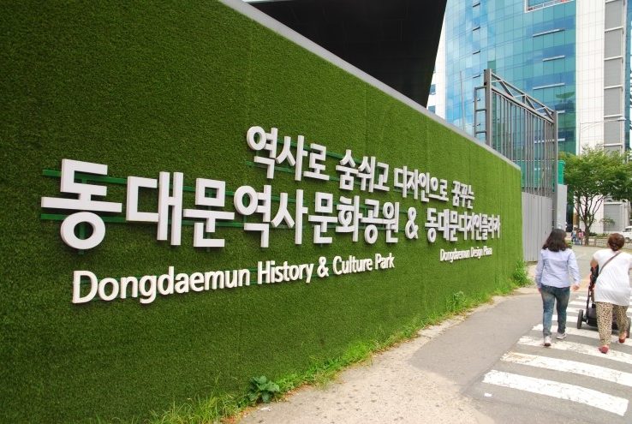
Notes:
Dongdaemun Design Park & Plaza.-

Slide 41
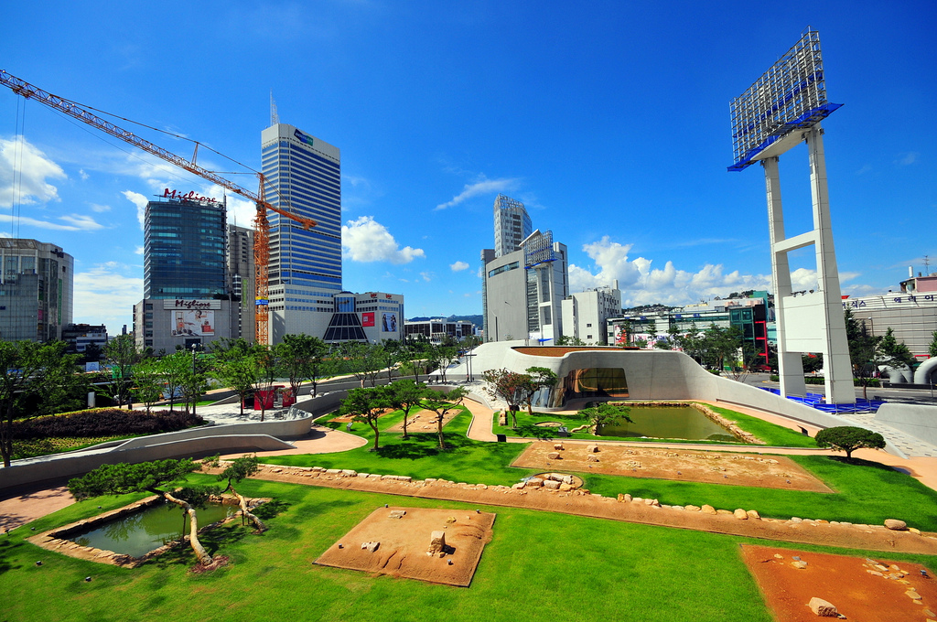
Notes:
Dongdaemun Design Park & Plaza.-

Slide 42
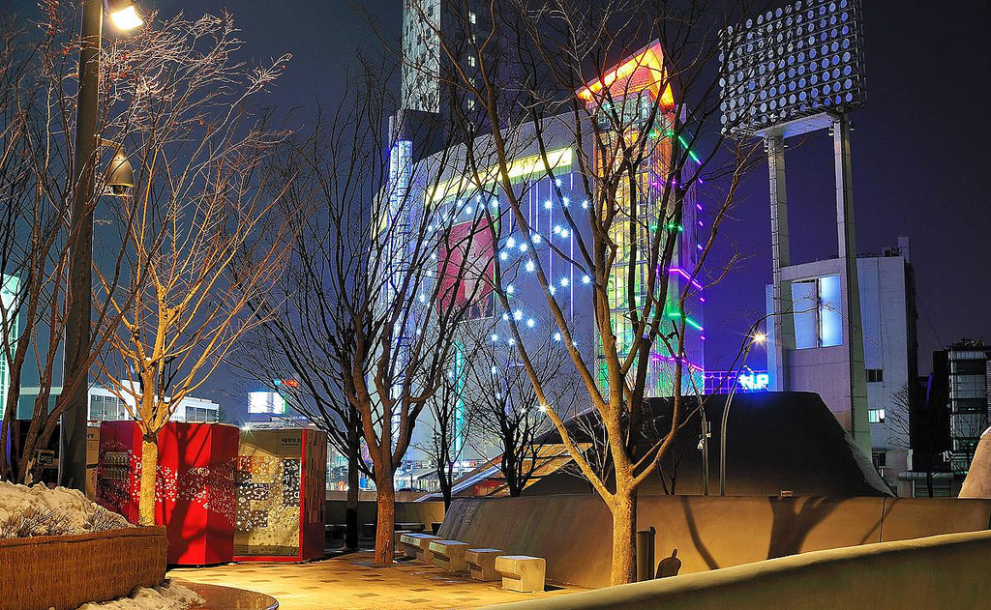
Notes:
Dongdaemun Design Park & Plaza.-

Slide 43
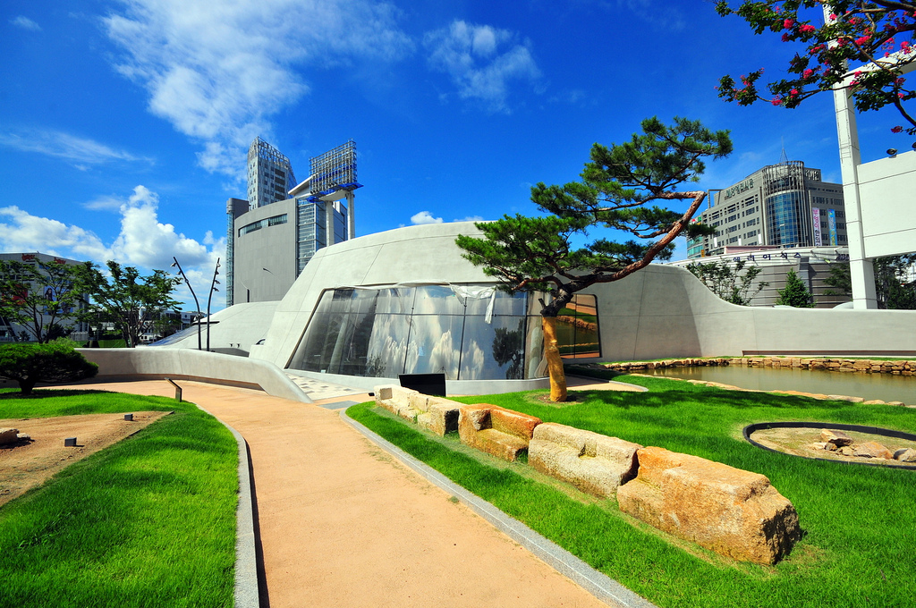
Notes:
Dongdaemun Design Park & Plaza.-

Slide 44
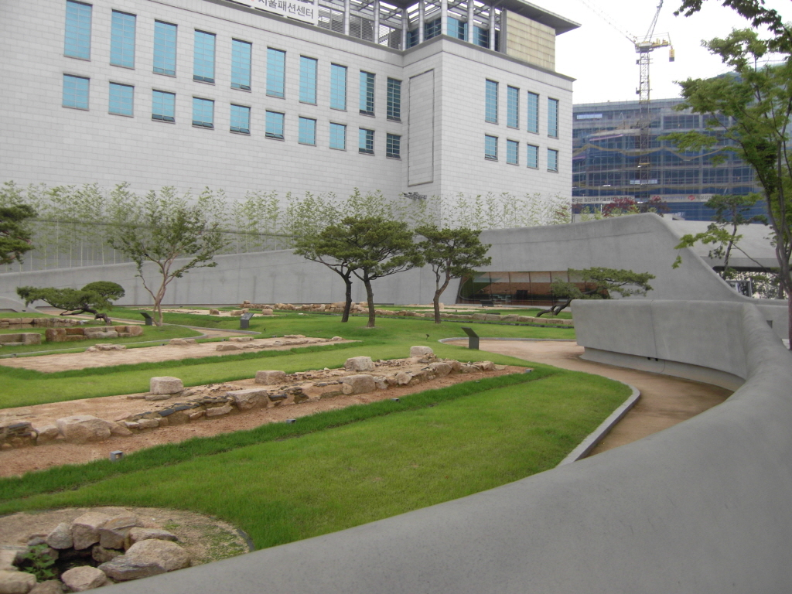
Notes:
Dongdaemun Design Park & Plaza.-

Slide 45
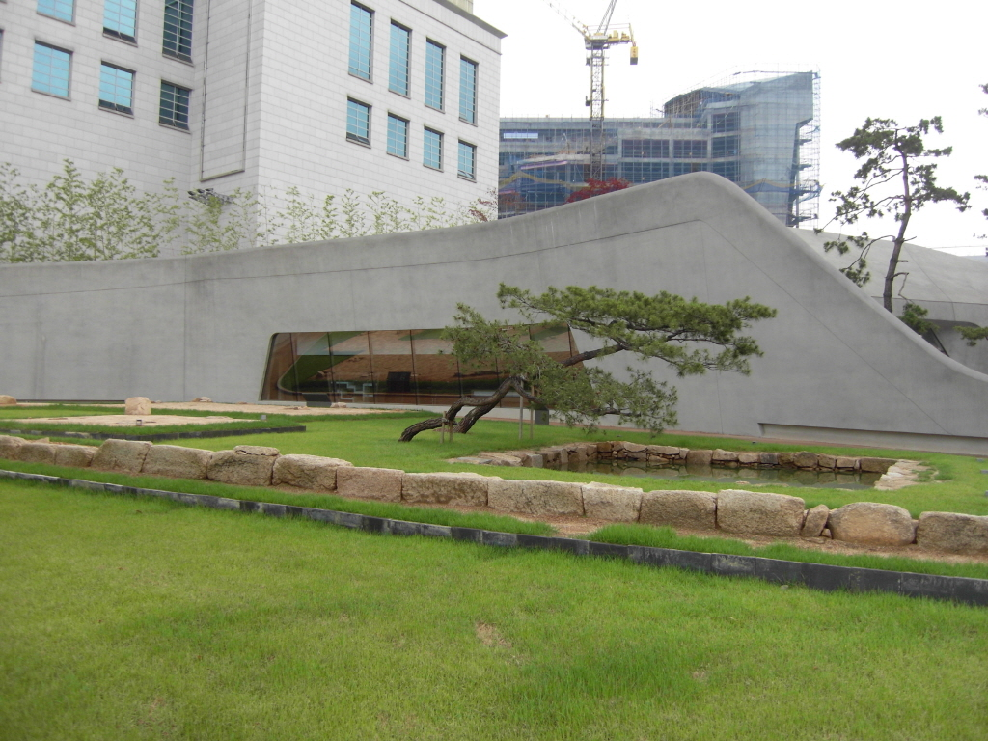
Notes:
Dongdaemun Design Park & Plaza.-

Slide 46
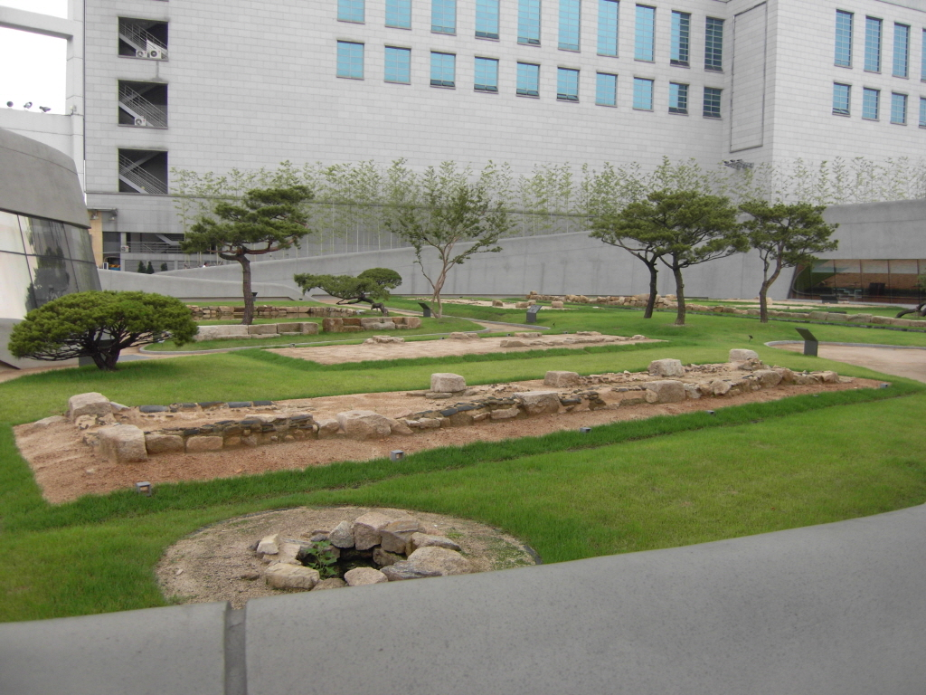
Notes:
Dongdaemun Design Park & Plaza.-

Slide 47
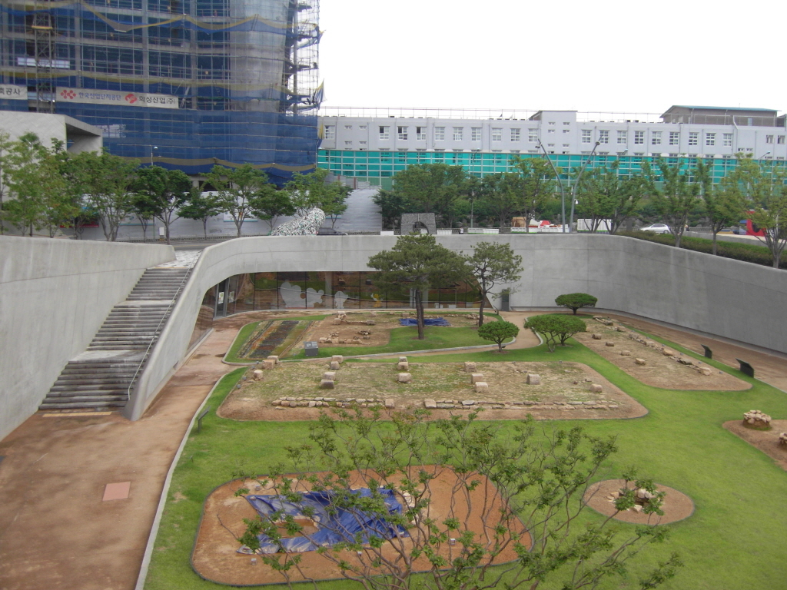
Notes:
Dongdaemun Design Park & Plaza.-

Slide 48
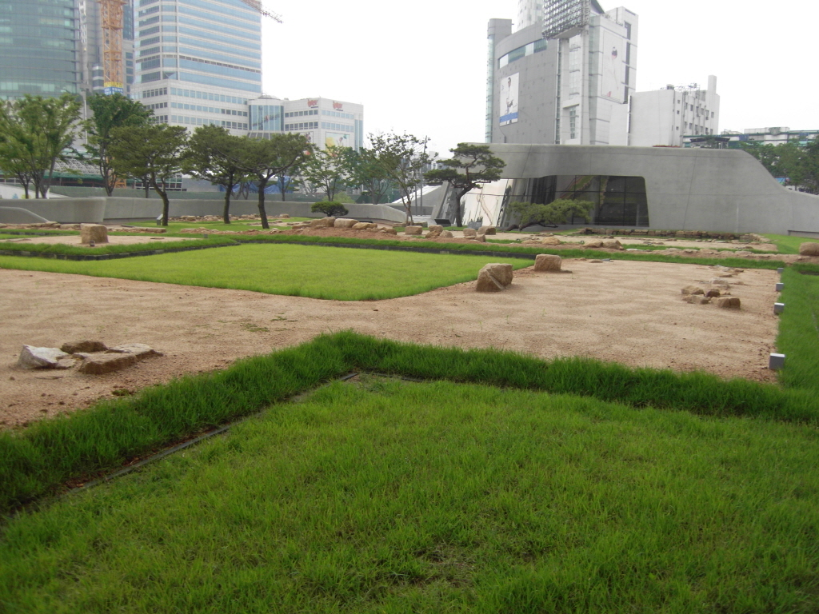
Notes:
Dongdaemun Design Park & Plaza.-

Slide 49
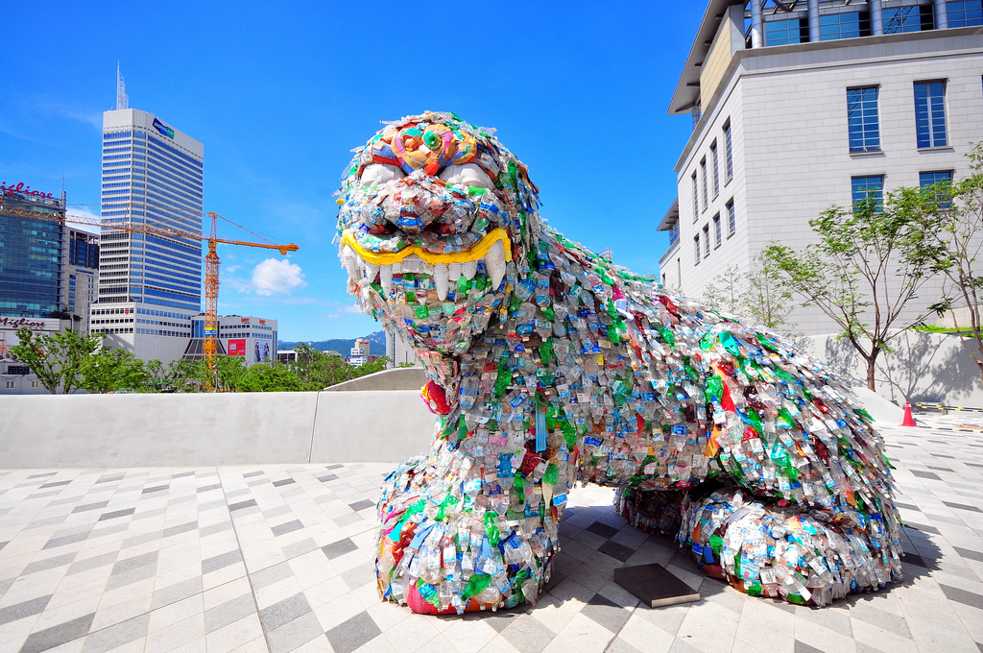
Notes:
Dongdaemun Design Park & Plaza.-

Slide 50
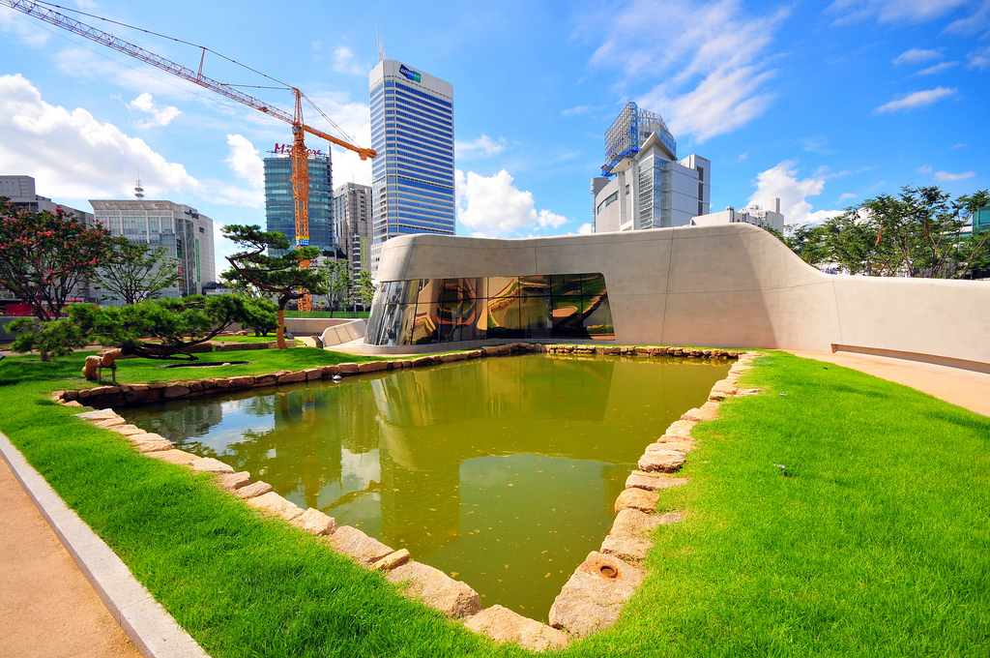
Notes:
Dongdaemun Design Park & Plaza.-

Slide 51
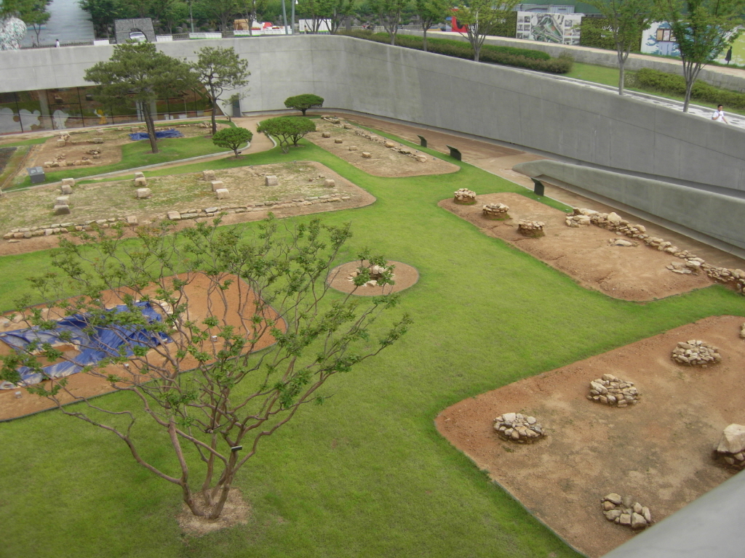
Notes:
Dongdaemun Design Park & Plaza.-

Slide 52
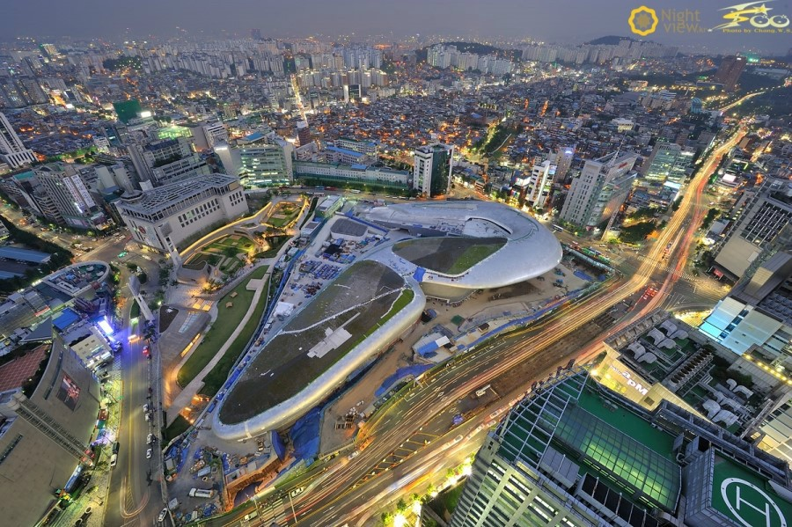
Notes:
Dongdaemun Design Park & Plaza.-

Slide 53
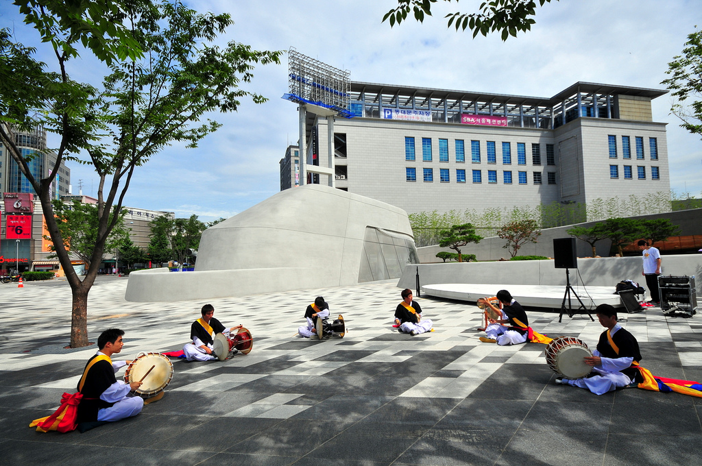
Notes:
Dongdaemun Design Park & Plaza.-

Slide 54
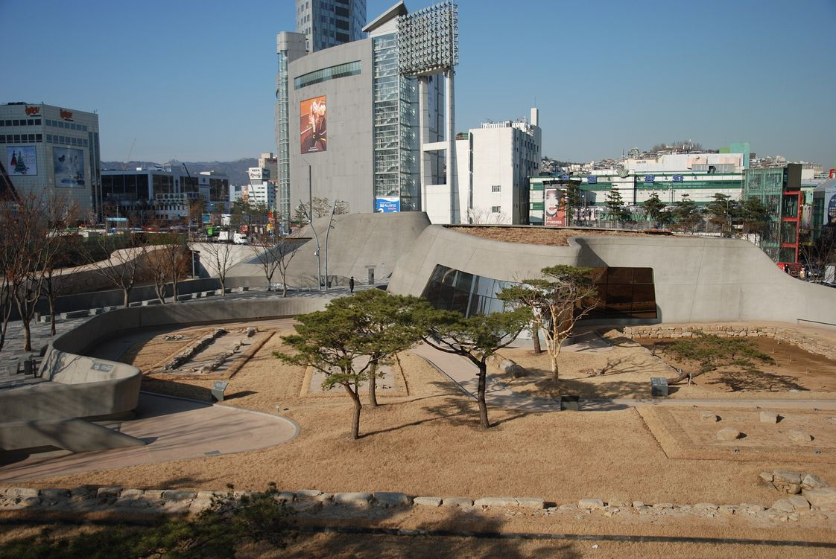
Notes:
Dongdaemun Design Park & Plaza.-

Slide 55

Notes:
Dongdaemun Design Park & Plaza.-

Slide 56

Notes:
Dongdaemun Design Park & Plaza.-

Slide 57
Changdeok Palace Gardens
Changdeokgung Palace fue la segunda villa real construida tras la construcción de Gyeongbukgung Palace en 1405.
Fue el palacio principal de muchos de los reyes de Joseon y es el mejor conservado de los cinco restantes palacios reales de Joseon.
Los jardines del palacio se componen de un área pública palacio, un edificio de la residencia de la familia real, y el jardín trasero.
Conocido como un lugar de descanso para los reyes, el jardín trasero cuenta con un gigantesco árbol que tiene más de 300 años de antigüedad, un pequeño estanque y un pabellón.

Slide 58
El palacio adquirió relevancia a partir de la época del noveno rey de Joseon, Seongjong, cuando un número de reyes comenzó a usarlo como lugar de residencia.
Por desgracia, el palacio fue incendiado por ciudadanos enojados en 1592 cuando la familia real huyó de su domicilio durante la invasión japonesa de Corea.
Gracias a Gwanghaegun, el palacio fue restaurado en 1611.
Incluso hoy en día, tiene una serie de tesoros culturales como Injeongjeon Hall, Daejojeon, Seonjeongjeon Hall y Nakseonjae.
Se construyó jardín trasero de Changdeokgung durante el reinado del rey Taejong y sirvió como lugar de descanso para los miembros de la familia real.

Slide 59
El jardín que antes había sido llamado 'Bukwon' y 'Geumwon', pero fue rebautizado 'Biwon' después que el rey Kojong llegó al poder.
El jardín se mantuvo lo más natural posible y fue tocado por la mano del hombre sólo cuando sea absolutamente necesario. Buyongjeong, Buyongji, Juhabru, Eosumun, Yeonghwadang, Bullomun, Aeryeonjeong y Yeongyeongdang son algunos de los muchos pabellones y fuentes que ocupan el jardín.
La mejor época para ver el jardín es durante el otoño, cuando las hojas de otoño está en su apogeo y las hojas han comenzado a caer.

Slide 60
A pesar de que ha sido apreciada por los coreanos durante siglos, el Palacio Changdeokgung no fue designada como Patrimonio Cultural de la Humanidad por el Comité del Patrimonio Cultural de la Humanidad hasta diciembre de 1997, en la reunión del comité en Nápoles, Italia.

Slide 61

Notes:
Changdeok palace garden South Korea...-

Slide 62
Notes:
Changdeok palace garden South Korea...-

Slide 63

Notes:
Changdeok palace garden South Korea...-

Slide 64

Notes:
Changdeok palace garden South Korea...-

Slide 65

Notes:
Changdeok palace garden South Korea...-

Slide 66

Notes:
Changdeok palace garden South Korea...-

Slide 67

Notes:
Changdeok palace garden South Korea...-

Slide 68

Notes:
Changdeok palace garden South Korea...-

Slide 69

Notes:
Changdeok palace garden South Korea...-

Slide 70
Notes:
Changdeok palace garden South Korea...-

Slide 71

Notes:
Changdeok palace garden South Korea...-

Slide 72

Notes:
Changdeok palace garden South Korea...-

Slide 73

Notes:
Changdeok palace garden South Korea...-

Slide 74

Notes:
Changdeok palace garden South Korea...-

Slide 75
Daehan Dawon Turismo Plantation
Daehan Dawon Turismo Plantation es una zona situada en Boseong, y su principal especialidad es el té verde, que se originó a partir de los valles de las montañas al sur de Boseong. Boseong ha sido un área de plantación de té desde la época de la ocupación japonesa, y con su larga historia viene grandes plantaciones, sus tradiciones, y los trabajadores altamente cualificados. El más famoso de ellos es el Daehan Dawon plantación. El sitio ha ganado popularidad como destino la realización de películas después de un gran éxito del comercial de una empresa de telecomunicaciones. También acogerá 'Dahyangje té Festvial' cada año en mayo

Slide 76
La carretera que conduce a Daehan Dawon plantación es muy hermosa, llena de campos de té verde y árboles de cedro, que ha sido Hay varios caminos rurales en Corea conocidas por su belleza, y una de ellas es la Hoja de Cedro Boseong. Los árboles de 20 metros de altura se plantan y se alinean de manera uniforme a lo largo de ambos lados de la carretera. Alrededor de 300 metros por la carretera se puede ver un mercado de venta de productos locales. Si ir más lejos a lo largo del camino más allá del mercado, se llega a un pequeño estanque a la derecha. Vaya alrededor de la laguna, y se llega al edificio de oficinas administrativas, cafeterías y restaurantes. Pasar estos edificios y que finalmente llegará a la Daehan Dawon plantación de té.

Slide 77
Ir pasó los edificios y en el lado izquierdo verá el camino de cedro nuevo. En el otro lado de la carretera, en medio del campo de té, hay unas escaleras donde se puede subir a un árbol grande en la parte superior de una colina. Se puede ver toda la plantación de té de aquí.

Slide 78

Notes:
Corea..-Boseong tea farm

Slide 79

Notes:
Corea.-Boseong tea farm

Slide 80

Notes:
Corea.-Green-Tea-Plantation-Boseong-Korea

Slide 81

Notes:
Corea.-Green-Tea-Plantation-Boseong-Korea

Slide 82

Notes:
Corea.-Green-Tea-Plantation-Boseong-Korea

Slide 83

Notes:
Morning Calm arboretum or Achim Goyo Sumogwon, Gapyeong, Gyeonggi Province,

Slide 84

Notes:
Morning Calm arboretum or Achim Goyo Sumogwon, Gapyeong, Gyeonggi Province,

Slide 85

Notes:
Morning Calm arboretum or Achim Goyo Sumogwon, Gapyeong, Gyeonggi Province,

Slide 86

Notes:
Morning Calm arboretum or Achim Goyo Sumogwon, Gapyeong, Gyeonggi Province,

Slide 87

Notes:
Morning Calm arboretum or Achim Goyo Sumogwon, Gapyeong, Gyeonggi Province,

Slide 88

Notes:
Morning Calm arboretum or Achim Goyo Sumogwon, Gapyeong, Gyeonggi Province,

Slide 89

Notes:
Morning Calm arboretum or Achim Goyo Sumogwon, Gapyeong, Gyeonggi Province,

Slide 90

Notes:
Morning Calm arboretum or Achim Goyo Sumogwon, Gapyeong, Gyeonggi Province,

Slide 91

Notes:
Morning Calm arboretum or Achim Goyo Sumogwon, Gapyeong, Gyeonggi Province,

Slide 92


Slide 93


Slide 94


Slide 95

Notes:
Corea.-Nantes.-Blottereau Parque

Slide 96

Notes:
Corea.-Nantes.-Blottereau Parque

Slide 97

Notes:
Corea.-Temple Garden

Slide 98

Notes:
Corea.-Parque

Slide 99

Notes:
Corea.-Garden

